Slide 1
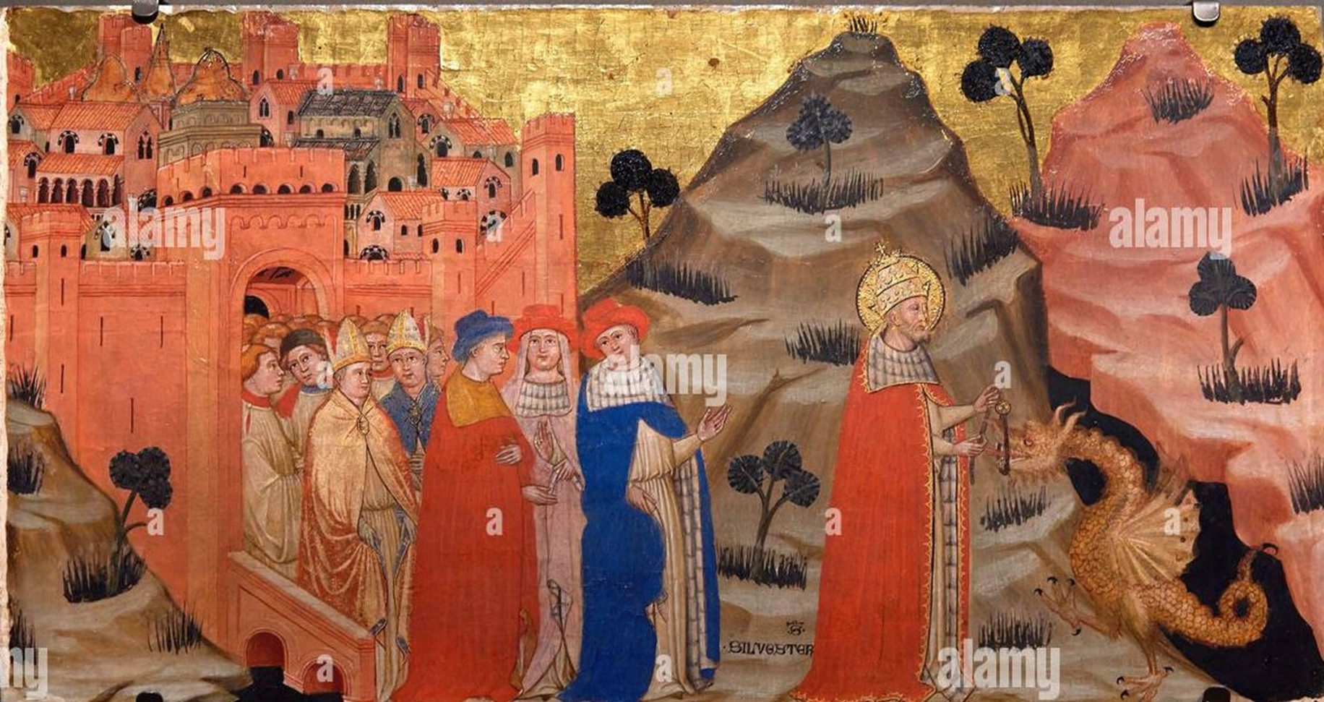
Leggenda di San Silvestro papa (da una tavola vicentina del XIV secolo)

Slide 2
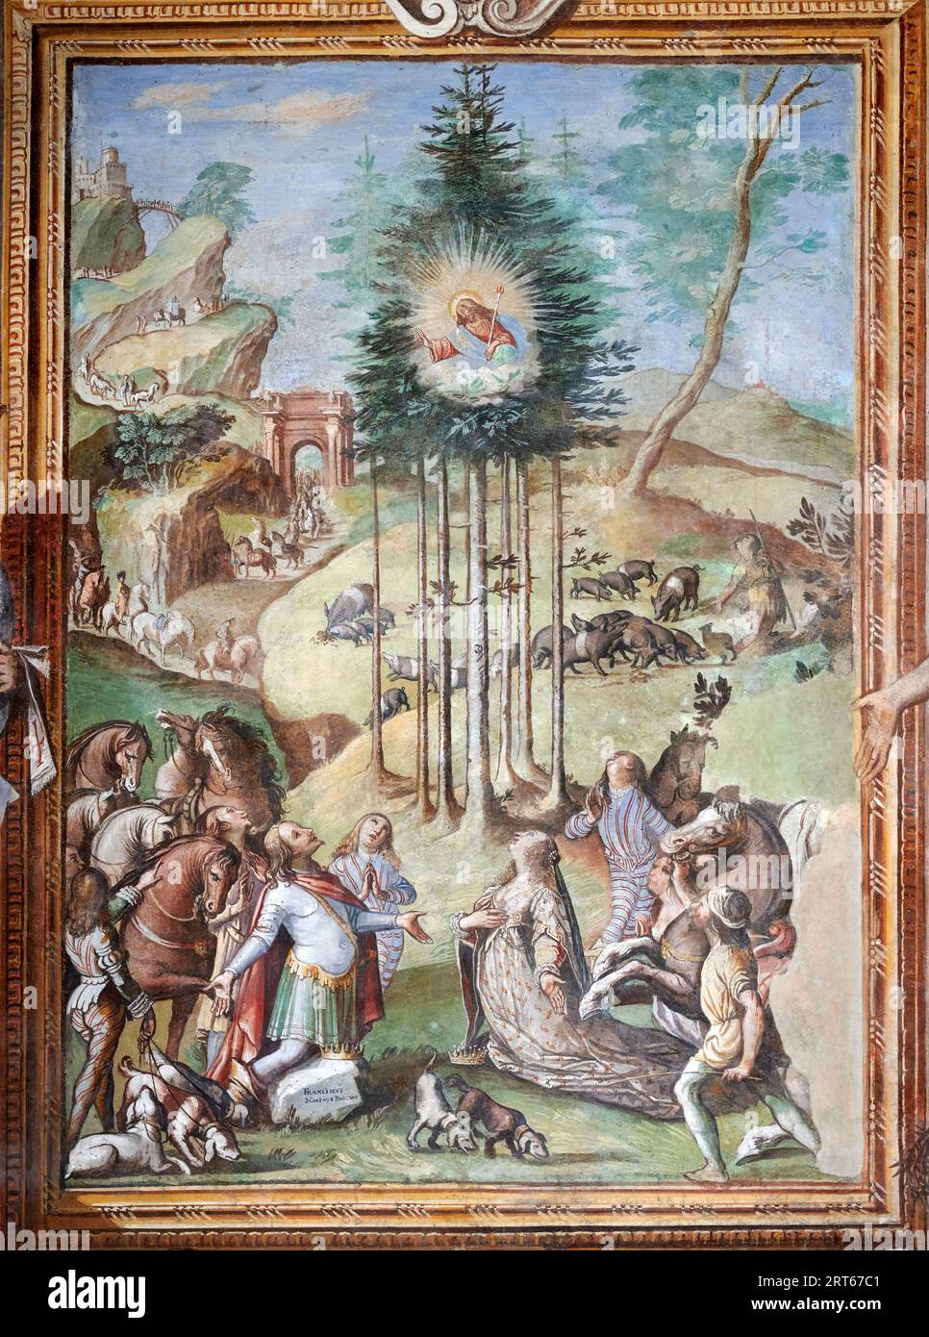
Miracolo di re Rachis:
Fondazione dell’abbazia di
San Salvatore sul Monte Amiata intorno al 750

Slide 3
La Natura nei trattati altomedievali

Slide 4
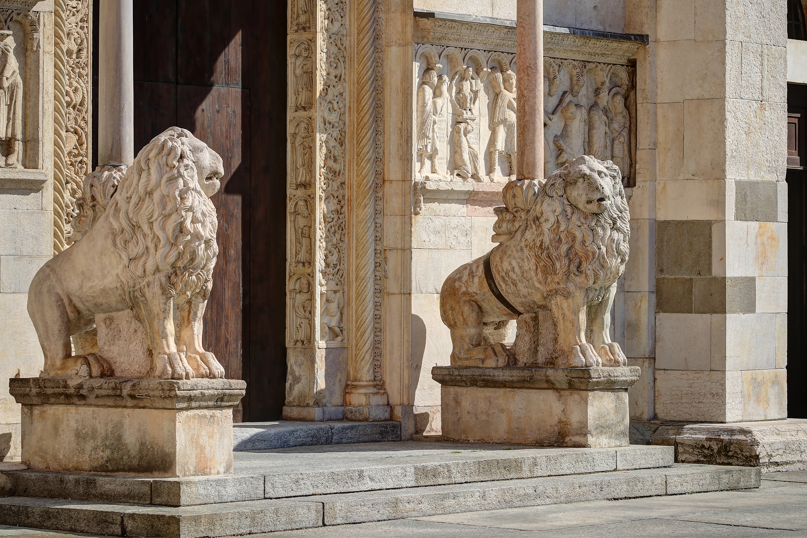

Slide 5
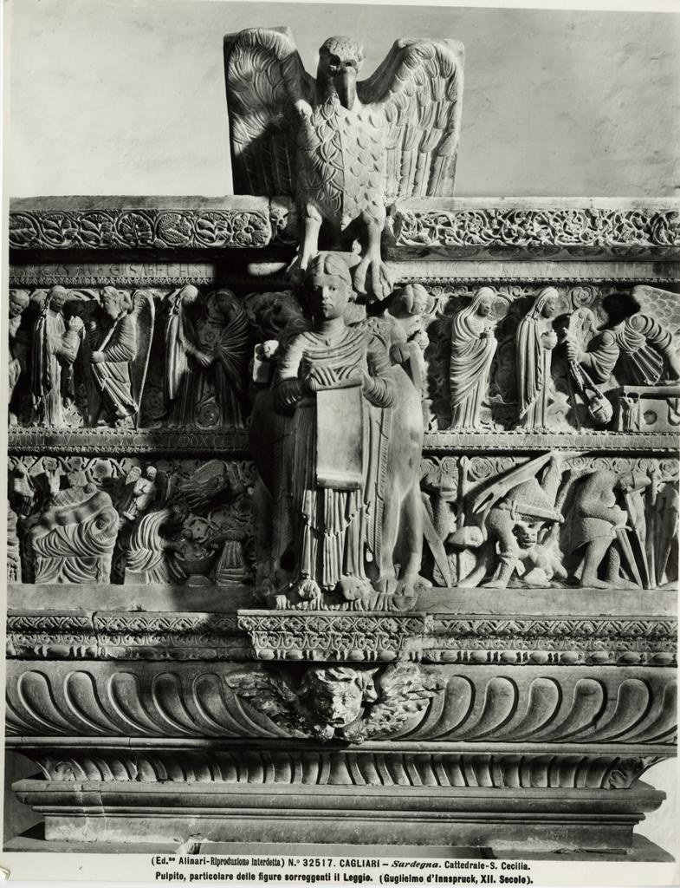
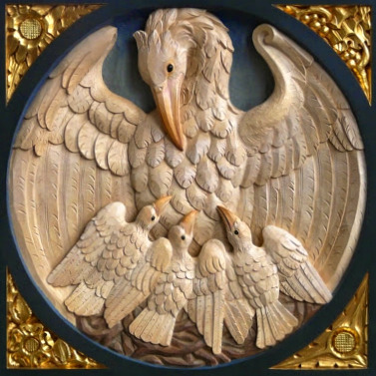

Slide 6
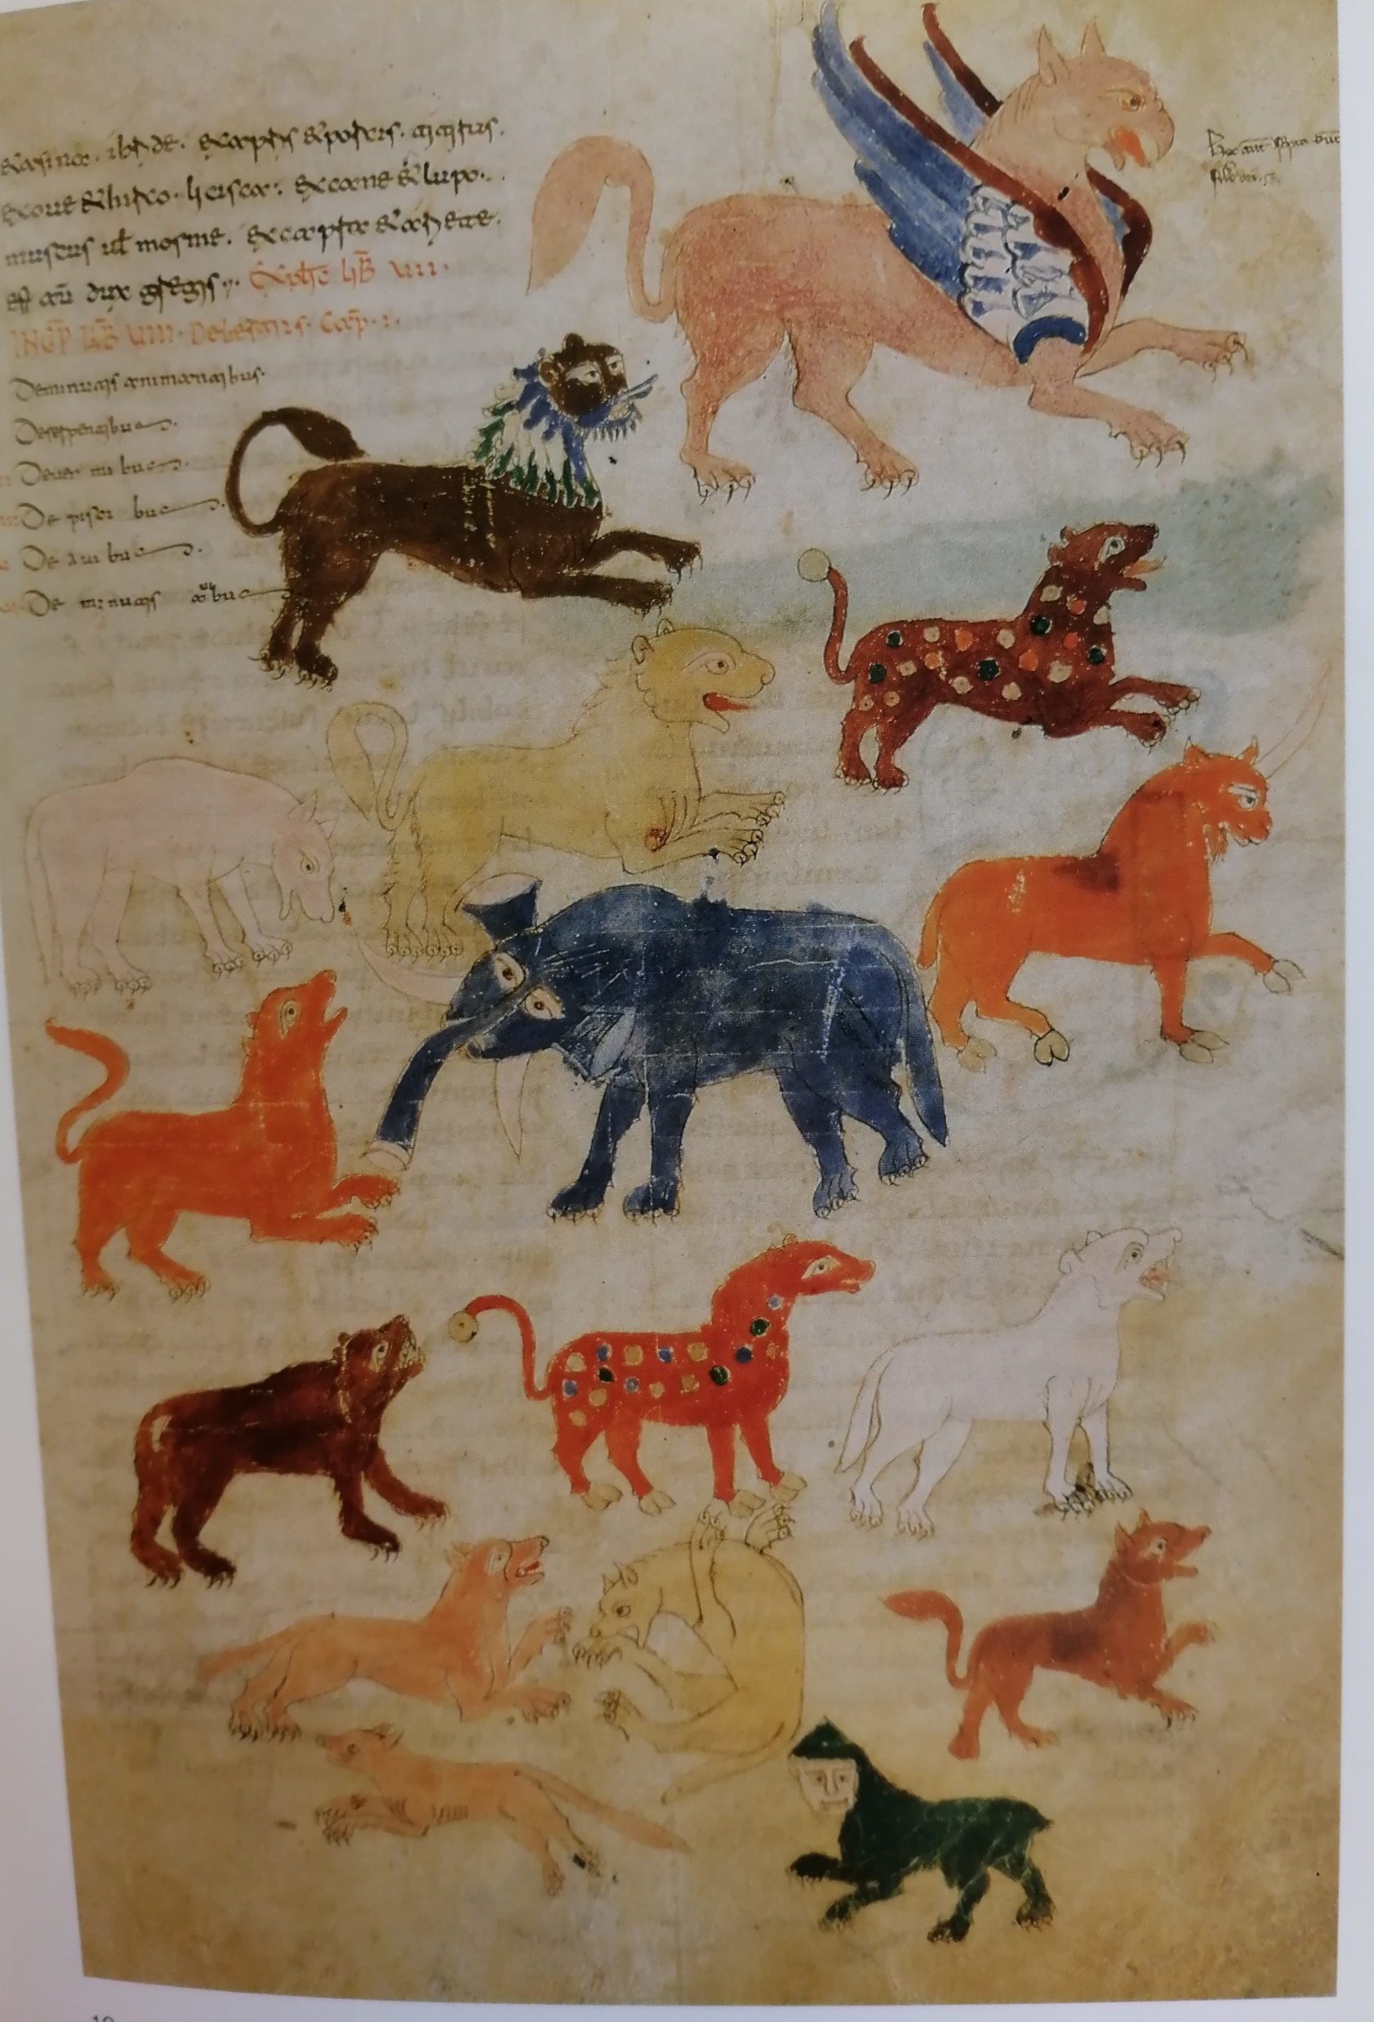

Slide 7
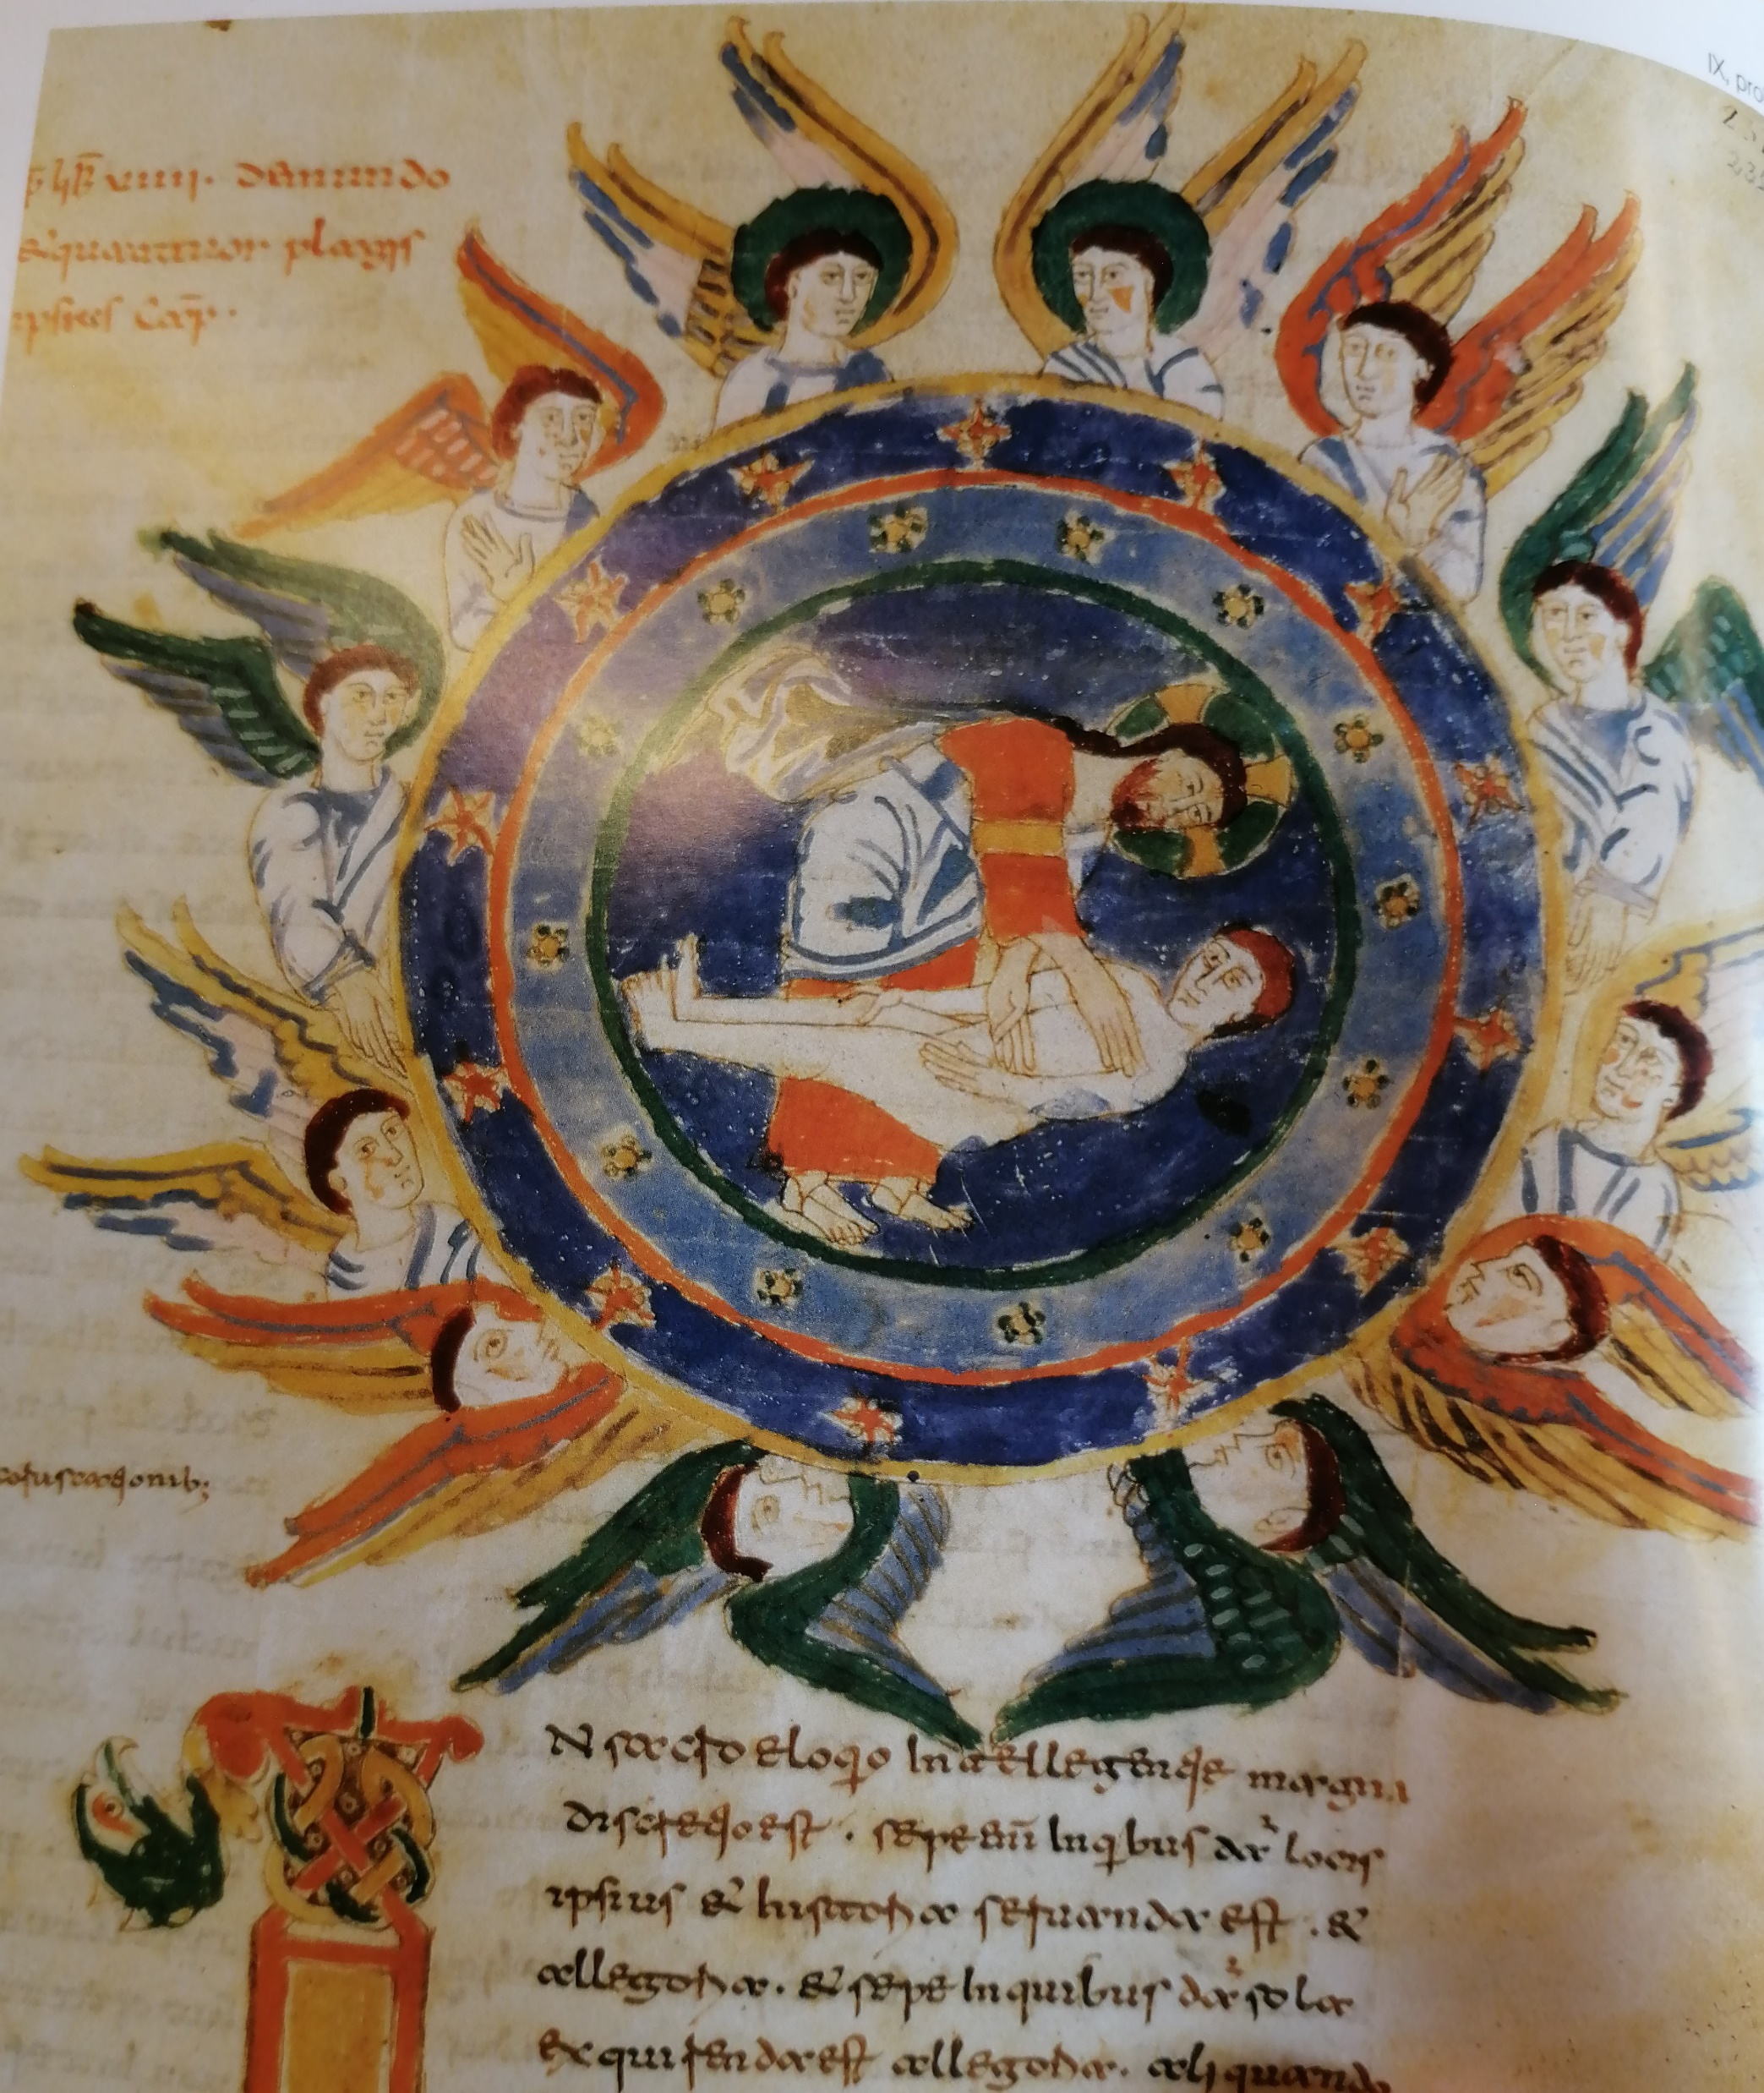
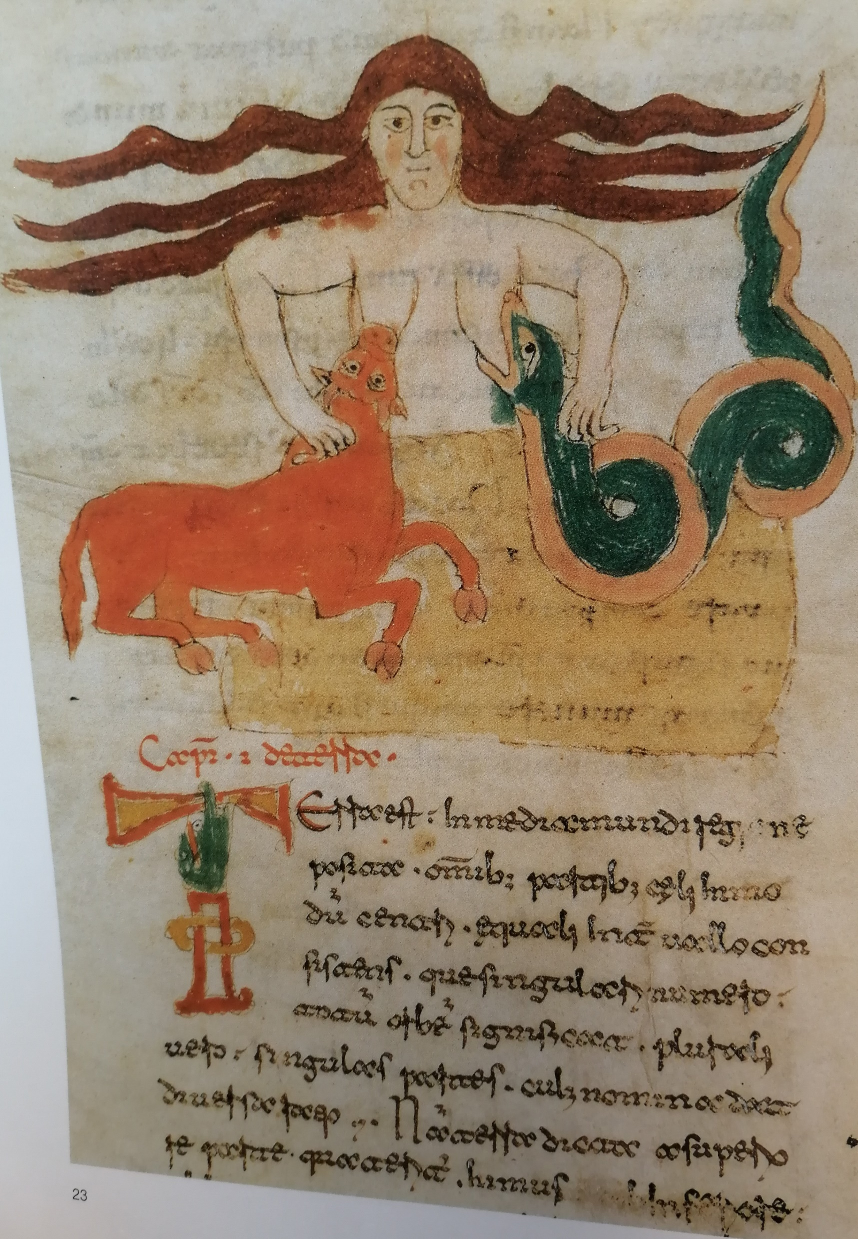

Slide 8
